Slide 1
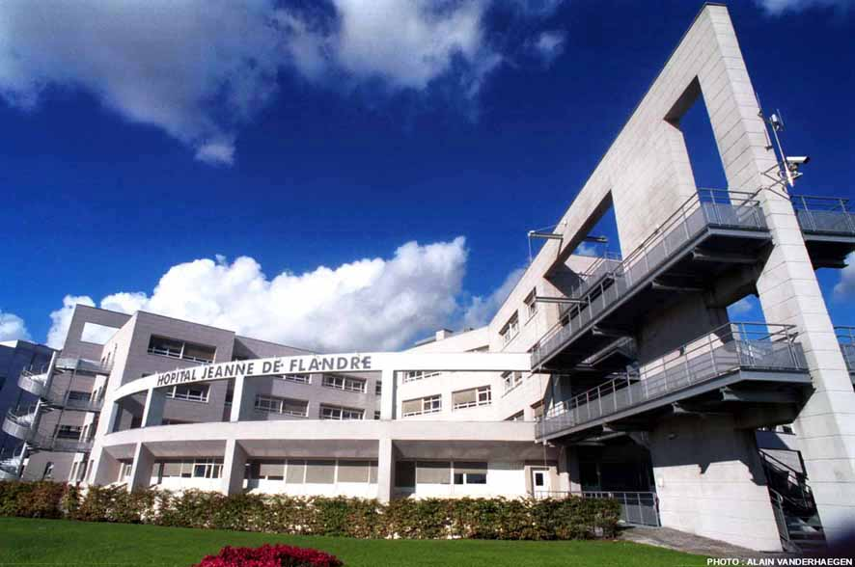
LE CARCINOME CANALAIRE IN SITU (CCIS) DU SEIN ( = carcinome intra-canalaire) ( = carcinome intra-galactophorique)
Dr Loïc BOULANGER, Pr Denis VINATIER
Service de chirurgie gynécologique et mammaire
Hôpital Jeanne de Flandre, CHRU de Lille

Slide 2
INTRODUCTION
Prolifération de cellules malignes :
à l’intérieur du réseau galactophorique
sans franchissement de la membrane basale
Incidence :
20% des cancers du sein (1➔20% par dépistage organisé)
7 à 8 000 nouveaux cas par an
CCIS pur ou avec micro-invasion (< 1mm)
Et non pas:
CCIS associé à cancer invasif : cad un CANCER INVASIF avec CCIS extensif
Carcinome lobulaire in situ: lésion bénigne frontière

Slide 3
INTRODUCTION
Mais problème du sur-diagnostique et du sur-traitement (10% ?)
Lésion précancéreuse: 40 à 60% (?) d’évolution spontanée vers cancer à l’endroit de la lésion
Evolution lente ( X années)
DONC PAS D’ URGENCE

Slide 4
Caractéristiques des CCIS
Touchent des femmes jeunes (40 à 50 ans)
Souvent multifocal (25 à 70 %)
Très bon pronostic si traitement correct: 95% de SG à 10 ans

Slide 5
MAIS…
Importance du résultat esthétique :
Femme jeune et bon pronostic
d’où oncoplastique et reconstruction
Lésions non palpables :
coordination chirurigen radiologue
repérage pré-opératoire
contrôle radiologique des pièces opératoires

Slide 6
MAIS…
Importance du traitement local :
conservateur : alors nécessité de radiothérapie
non conservateur ➔ reconstructions mammaires
Formes graves :
à haut risque de récidive
à risque métastatique : 1% de pN+
d’où interrogations sur les traitements adjuvants

Slide 7
Circonstances de découverte
Le plus souvent en mammographie: MICRO-CALCIFICATIONS +++
Rarement sur signes clinique (maladie de Paget du mamelon, nodule, écoulement mamelonnaire)

Slide 8
Le traitement
PROPHYLAXIE du cancer invasif
Le traitement est local: conservateur (radio-chirurgical) ou radical (mastectomie totale sans irradiation)
Un objectif: LE CONTRÔLE LOCAL +++
Car risque de récidives locales à 7 ans :
Mammectomie : RL < 2 %
Tumorectomie : RL 30 %
Tumorectomie + RT : RL 4 à 8 %
1 récidive sur 2 est invasive +++
D’où malgré le bon pronostic :
les mammectomies
l’irradiation

Slide 9
Les modalités thérapeutiques
Mastectomie totale:
Séries rétrospectives: < 2% de cancer invasif à 10 ans
Traitement conservateur: Essais randomisés CHIR vs CHIR + RT
4 à 8% de cancer invasif à 10 ans quand chir + RT

Slide 10
Comment choisir le type de chirurgie ?
Rapport volume d’exérèse / volume sein:
Volume d’exérèse: taille sur mammographique + marges de sécurite
Volume sein: reste-t-il de quoi faire un sein «esthétique» une fois l’exérèse réalisée (oncoplastie ++)
Désir de la patiente qui aura été bien informée (risque de reprise chirurgicale, possibilité de MT + RMI, risque de récidive, nécessité d’une surveillance prolongée)

Slide 11
Le traitement conservateur
IMPERATIF: des marges d ’exérèse saines +++
Implications pratiques:
Repérage préopératoire de la lésion et / ou du clip de macrobiopsie (harpon, bleu)
Exérèse monobloc allant du plan cutané au muscle pectoral
Contrôle RX pièce opératoire
Envoi en anapath d’une pièce orientée par le chirurgien selon un protocole pré-établi
+/- Contrôle mammo avant la RT

Slide 12
Clichés Dr Giard, Centre Oscar Lambret, Lille

Slide 13
Marges saines
Recommandation actuelle en France: marges ≥ 2 mm mesurées au microscope sur pièce fixée
Si berges envahies ou atteintes ou si marges < 2 mm : REINTERVENTION (élargissement des berges ou MT)
Donc informer ++ les patientes de ce risque de 2e intervention

Slide 14
Le risque de récidive après traitement conservateur
3 facteurs de risque de RL après chirurgie conservatrice:
berges atteintes ou limites
absence de RT
âge ( < 35- 40ans)
le jeune âge n’est pas une contre-indication au traitement conservateur
MAIS il faut des berges saines ++++ (plus larges?)
RT avec surimpression ?
Ou MT d’emblée ?

Slide 15
Le traitement radical
Indications:
CCIS étendu inaccessible à traitement conservateur ( d’emblée ou si berges non saines après 1ère ou 2ème MP)
Souhait de la patiente
Mastectomie simple +/- GS
Proposer une reconstruction immédiate ( pas de RT ni autre traitement)

Slide 16
Le prélèvement axillaire en cas de CCIS
Pas de consensus
Les arguments pour la réalisation du prélèvement du ganglion sentinelle (GS) lors de la chirurgie initiale :
Un risque d’envahissement ganglionnaire faible mais non nul (variations de 0 à 13%, avec un taux moyen de 6,8%)
Un risque de sous évaluation CIC / infiltrant sur les micro/macro biopsies préopératoires (20%)
L’impossibilité théorique d’explorer secondairement l’aisselle par un GS si nécessaire puisque le GS après tumorectomie n’est pas validé

Slide 17
Le prélèvement axillaire en cas de CCIS
En pratique, réalisation d’un GS en cas de CCIS si:
Indication de mastectomie car
impossibilité ultérieure de réaliser cette technique avec une fiabilité reconnue
MT habituellement réalisées pour des carcinomes intra canalaires étendus avec un risque de sous estimation
En cas de traitement conservateur si situations « à risque » de découverte d’une (micro)invasion au définitif
CIC de haut grade ?
CIC étendus (> 40mm)
suspicion de micro invasion sur la radiologie ou la microbiopsie pré opératoire ( importance ++ de la RCP pluridisciplinaire)
Discordance clinique (nodule palpable)

Slide 18
CCIS et curage axillaire
Si pas d’accès à la technique du ganglion sentinelle, ne pas réaliser de curage axillaire d’emblée car:
Morbidité connue
Risque faible d’envahissement axillaire
Possibilité de réaliser une 2e intervention si nécessité de connaître le statut ganglionnaire

Slide 19
Recommandations nationales INCa de prise en charge des cancers in situ du sein :
www.e-cancer.fr

Slide 20
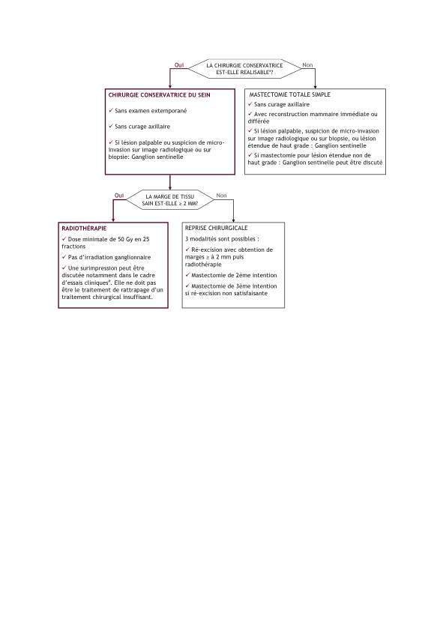

Slide 21
Récidive d’un carcinome intra-canalaire
initialement traité par
Traitement conservateur (MP + RT)
Chirurgie RADICALE
Récidive in situ
Récidive invasive
Récidive in situ
Récidive invasive
MT +/- RMI ou RM différée
Pas de ganglion sentinelle
Pas de curage axillaire immédiat
Si découverte d’un cancer infiltrant sur MT, curage secondaire
MT + CA
Traitement médical adjuvant et/ou radiothérapie à discuter
RMI ou différée à discuter en fonction des traitements associés
Excision au large avec berges saines
Pas de curage axillaire
Radiothérapie de paroi à discuter
Stratégie thérapeutique à définir en réunion de concertation pluridisciplinaire après bilan d’extension locorégional complet

Slide 22
Surveillance des CCIS
Après mastectomie
examen clinique annuel
mammographie et échographie annuelle
si risque génétique : IRM mammaire
Après traitement conservateur
examen clinique annuel
mammo : à 6 mois puis annuelle +/- échographie
IRM si :
seins difficiles à étudier
haut risque génétique

